Slide 1
2020 mobileprogramming team project
Studycafe O2O Platform
(가) – 11
신승민#20170371
신지환#20170372

Slide 2










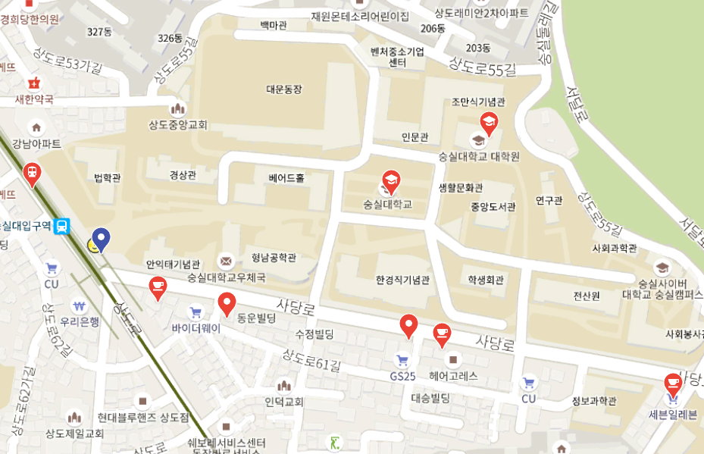
Aim
목표, 핵심내용, 중요성
목표
- 스터디 카페들에 대한 접근성, 편리성 강화
핵심 내용
1. 기존에 시중에 나와있는 스터디 카페 앱들을 한 플랫폼으로 통합
2. 구글맵에서 스터디 카페의 위치를 마커로 띄워 여석 확인 및 예약 가능
3. 커뮤니티를 통해 사장과 학생, 학생과 학생 사이에 활발한 정보 공유 및 교류 가능
4. 하나의 모바일 바코드로 여러 스터디 카페 출입 가능
중요성
1. 각 스터디 카페들에 대한 앱을 따로 깔 필요 없이 하나의 통합된 플랫폼으로 여러 스터디 카페에 접근 가능
2. 스터디 카페들의 위치 정보, 좌석정보를 구글맵에서 시각적으로 볼 수 있음으로 편리
3. 코로나로 인해 각 카페 별로 영업 중지, 좌석 띄우기, 단체석에 대한 공지사항이 다를 수 있는데, 이를 한 플랫폼에서 확인하고
위치, 가격, 규정 상으로 자신에게 맞는 스터디 카페 선택 가능

Slide 3
Background
배경설명, 사례분석,
문제제시, 극복방안
배경 설명, 사례 분석
2019년 스터디 카페 수 – 약 1514개 / 현재는 수가 더 늘었을 것으로 예상됨으로 2020년 스터디 카페 수는 약 2000개라 가정
평균 월 매출은 약 1000만원 – (2000*10000000)/100000 = 200000 -> 현재 이용자 수(회원 수x) 20만명으로 추정
하지만 기존에 시중에 나와있는 스터디 카페 앱들은 특정 브랜드나 특정 지점만을 지원하는 경우가 대부분
playstore에서 별점이 존재하는 스터디 카페 앱 상위 15개의 별점 평균 – 3.3
playstore에서 별점이 존재하는 스터디 카페 앱 상위 15개의 평균 다운로드 수 – 약 3620회
문제 정의(and 낮은 별점에 대한 분석)
통합 x – 스터디 카페 브랜드만 20개 이상, 지점만 2000여개 이상인데, 각 브랜드 혹은 각 지점 별로 앱이 존재하는 것은 비효율적, 불편
예약 기능이 없어 기간제 회원들은 불편 호소
자리 선택 불가능에 대한 불편 호소
해당 스터디 카페에 대한 정보 부족(요금제, 운영시간 등)에 대한 불편 호소
극복 방안
서버를 사용하여 여러 스터디 카페의 정보, 회원 정보 통합 관리, 이를 바탕으로 하나의 바코드를 출입증으로 사용
예약 기능, 자리 선택 기능 추가
각 스터디 카페 마다 필수정보(요금제, 운영시간 등) 추가 / 공지사항 및 게시판 기능 추가

Slide 4
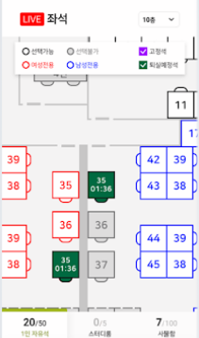



전체적인
앱 구조

Slide 5

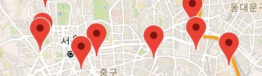

구현방법
설명
← bottonNavigationView
메인 액티비티에서 BottomNavigationView를 통해 홈, 게시판, 알람, 바코드 프래그먼트를 구성했습니다.
그 후 홈의 구글맵에서 마커를 클릭하면 해당 카페의 좌석 정보와 결제 내역을 확인할 수 액티비티로 넘어가게 되고 빈 좌석을 클릭하면 예약 및 결제를 할 수 있습니다.
그리고 바코드가 발급되어 마이페이지에서 바코드를 통해 카페 출입을 간편하게 할 수 있습니다.
← Marker

Slide 6
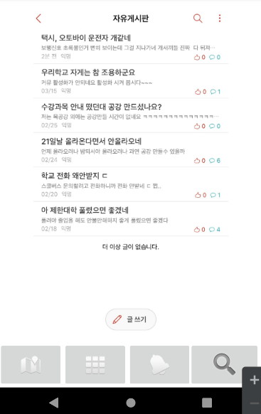
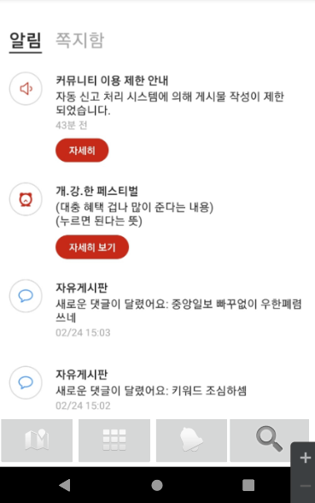

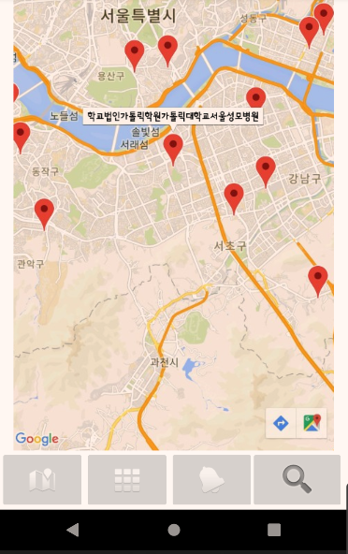
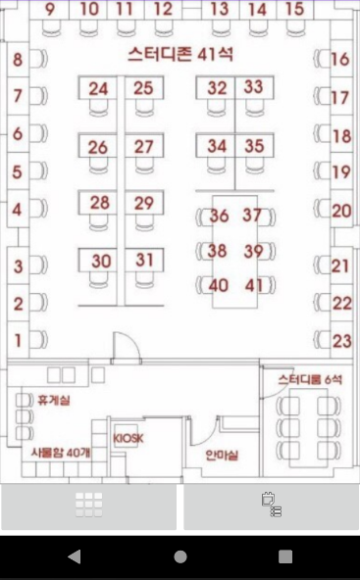
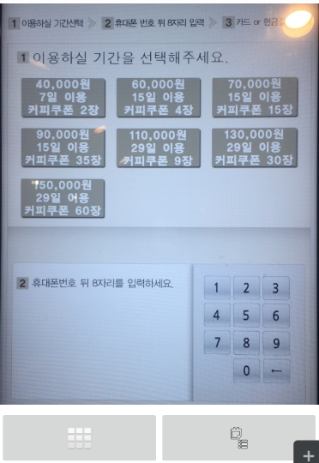
주요 결과
RecyclerView
MainActivity
BottomNavigationView

Slide 7
Reference
스터디 카페 수 증가 추세 –
https://www.toz.co.kr/franchise/charmTsf
스터디 카페 월 평균 수익 –
http://blog.naver.com/mosfnet/221972713185
스터디 카페 앱 –
https://play.google.com/store/apps/collection/cluster?clp=ggEPCg3rj4XshJzsi6Qg7JWx:S:ANO1ljIos_w&gsr=ChKCAQ8KDeuPheyEnOyLpCDslbE%3D:S:ANO1ljL41oQ&hl=ko&gl=US

